Slide 1

Где живут Нотки?

Slide 2
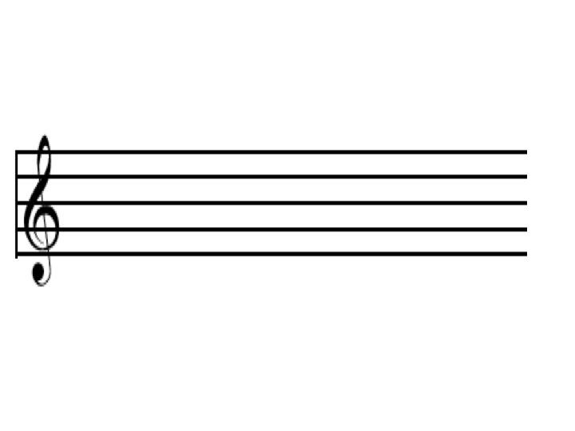
Ре
До
Ми
Фа
Соль
Ля
Си

Slide 3
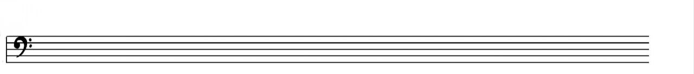
До
Ре
Ми
Фа
Соль
Ля
Си

Slide 4
Ля

Slide 5
Фа

Slide 6
Си

Slide 7
Ре

Slide 8
Ре
До

Slide 9
Ре
Ми

Slide 10
Ре
Соль

